Slide 1
PD3中間報告会
4EP4-35 鶴瀬 和輝
研究テーマ
YouTube動画の再生数を予測する

Slide 2
YouTube動画の再生数を予測する
背景
・YouTubeは、2019年広告売上高150億ドル、
月間アクセス20億人に達するほど、世界で最も
普及した動画マーケティングツール
・再生数を増やすための施策が、日々多く
のメディアでノウハウが紹介されている
(動画広告、セミナー、記事)

Slide 3
YouTube動画の再生数を予測する
背景と課題
再生数を増やすための施策が、日々多くのメディアでノウハウが紹介されている
各取り組みによりどれだけ視聴回数を伸ばすことが出来るのか、定量データに基づいたノウハウ紹介は少なく、何が効果的か分かっていない

Slide 4
YouTube動画の再生数を予測する
ゴール
YouTuber(動画クリエイター)にとって生命線とされる再生数を伸ばすために、どのような指標を心がける必要があるか、その情報を可視化する

Slide 5
アプローチ・方法
カラム名 | 説明
Video_id | 動画ごとの一意のID
title | 動画のタイトル
publishedAt | 動画の投稿時間
channelId | チャンネルのID
channelTitle | チャンネルの名前
categoryId | 動画カテゴリのID
Collection_date | データレコードの収集日
tags | 動画に割り当てられたタグ
likes | 高評価数
dislikes | 低評価数
Comment_count | コメント数
Thumbnail_link | サムネイルのリンクURL
Comments_disabled | コメントが許可されていない
Rating_disabled | 評価が許可されていない
describe | 動画の説明文
y | 再生数
使用するデータ：
Probspace YouTube動画視聴回数予測
コンペティションのデータ
レコード数：19720
列数：17
YouTube動画の再生数を予測する

Slide 6
YouTube動画の再生数を予測する
アプローチ・方法
EDA(探索型データ解析)を行い、再生数を予測するのに効果的な特徴量を見つける。
以下の特徴量を用意
・dislikes(低評価数)、likes(高評価数)comment_count(コメン
ト数)の四則演算等,log,二乗などのaggregation(集計)特徴量
・dislikes、likes、comment_countの予測数
・テキスト(channelTitle,CategoryIdなど)のaggregation特徴量
・テキストのtf-idf -> svd、doc2vec、tf-idf+t-sne
・Target Encoding
・テキストの中にkeywordあり、なしのbinary特徴量

Slide 7
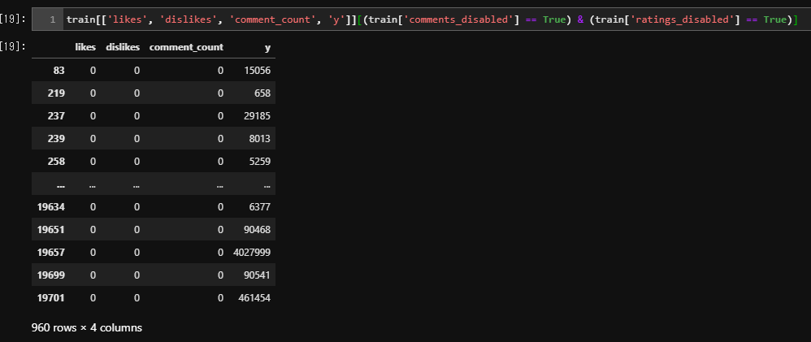
アプローチ・方法
評価やコメントをすることが許可されていないものに関しては値が０。

Slide 8
アプローチ・方法
モデリング
・LightGBMをメインとして、NN,RF(LightGBM rf
mode)のLinear RegressionによるStackingを行う
・シングルモデルでは、LightGBM、XGBoost、
CatBoostを試す

Slide 9
アプローチ・方法
なぜLightGBMを使うのか？
・カテゴリ変数に対して特別な処理を自動的に実行してくれる
ので、One-Hotエンコーディングの手間を無くせる
・既存のデータセットを極力加工せずに利用するという観点で、
特徴量エンジニアリングの負担を軽減してくれる
・特徴量の重要度を計算できる

Slide 10
YouTube動画の再生数を予測する
進捗状況
特徴量について
〇・データ収集。Probspace YouTube動画視聴回数予測コンペ
〇・収集したデータをEDA(探索型データ解析)を行う
〇・特徴量エンジニアリング
・numerical data(dislikes, likes, comment_count)のaggregation特
徴量を作成
・text dataはtf-idf特徴量をsvd特徴量に変換、そしてaggregation特
徴量を作成
・Target Encoding
モデルについて
×・LightGBMをメインとしてNN、RF(lightGBM rf mode) の
Linear RegressionによるStackingを行う。
×・シングルモデルでは、LightGBM、XGBoost、CatBoostを試す
×・各々のモデルのパラメータ調整

Slide 11
YouTube動画の再生数を予測する
今後の進め方について
・テキストデータをdoc2vecでベクトル化
・BERTを使ってテキストデータ(title, description,
chanmelTitle, tags)の特徴出
・進捗状況でできていなかったモデリングを行う

